Slide 1
ТЕЛЕМЕДИЦИНА:
ВЧЕРА, СЕГОДНЯ, ЗАВТРА
Выполнила:
ст. 3курса. спец.
«Лечебное дело»
Кушнаренко С.
Руководитель:
Скляр Е.Ю.,
преподаватель ГБОУ ВПО РостГМУ
Минздрава России, колледж
Ростов-на-Дону
2015

Slide 2
Оглавление
Вводная информация....................................................3
История развития..........................................................5
Направления в области технологий...........................12
Заключение…………………………...........................18

Slide 3
К оглавлению.
Вводная информация
Телемедицина – разработка и применение методов дистанционного оказания помощи и обмена медицинской информацией на базе современных телекоммуникационных технологий, минуя географические и временные барьеры.

Slide 4
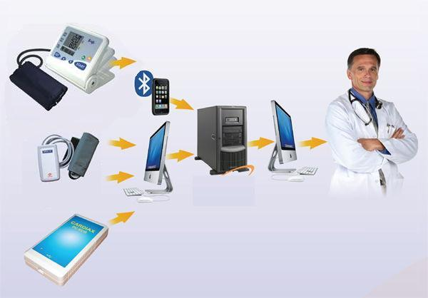
К оглавлению.
Данная технология позволяет раскрыть свой потенциал во многих медицинский сферах, требования к обслуживанию минимальны, навыки необходимы на уровне «уверенный пользователь».

Slide 5
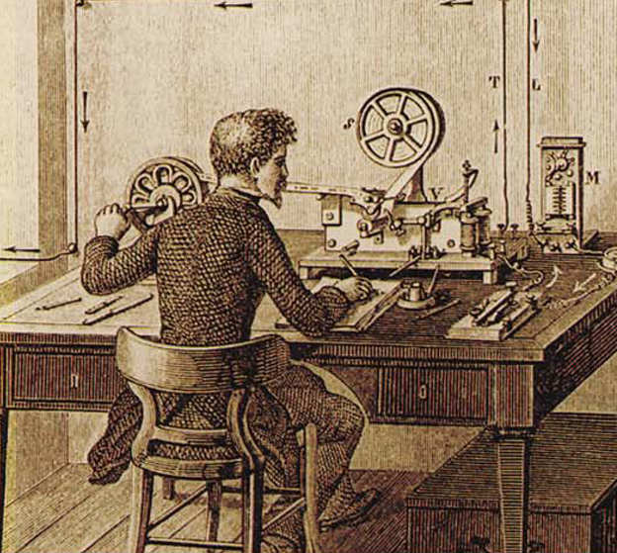
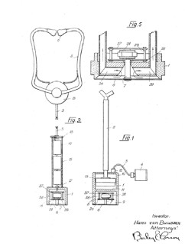
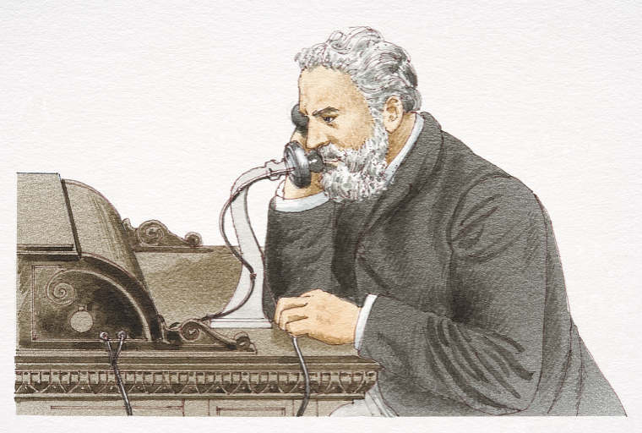
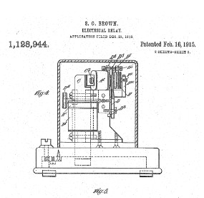
К оглавлению.
История развития
Сложно говорить о том, когда именно зародилась телемедицина.
Еще в конце 19 века происходил обмен информацией с помощью телеграфа. А уже в 1860 году мир узнал о телефоне, что тоже способствовало оказанию помощи людям, игнорируя географические пространства.

Slide 6
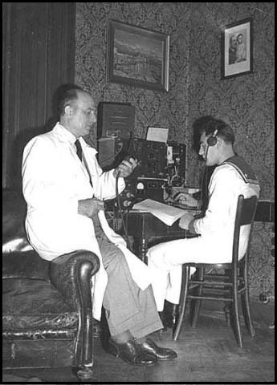
К оглавлению.
Италия. 1935 год. Создание Международного медицинского радио с целью предоставления дистанционной медицинской помощи.
Франция. 1945 год. Открытие Международного радиомедицинского центра оказания помощи и обмена опыта между специалистами медицинского профиля.
В дальнейшем, подобные центры открываются по всему миру.

Slide 7
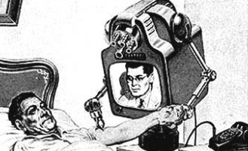
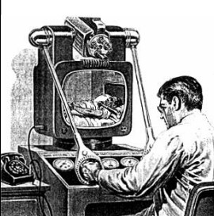
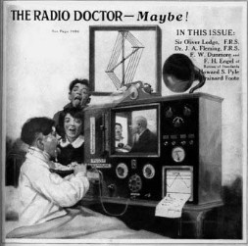
К оглавлению.
Мир будущего глазами людей IX-XX веков

Slide 8
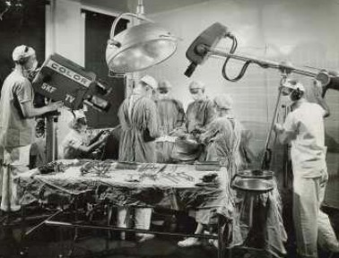
К оглавлению.
1949 год
Трансляция хирургической операции. Атлантик-Сити.
Появляется термин
«телевизионная медицина»

Slide 9
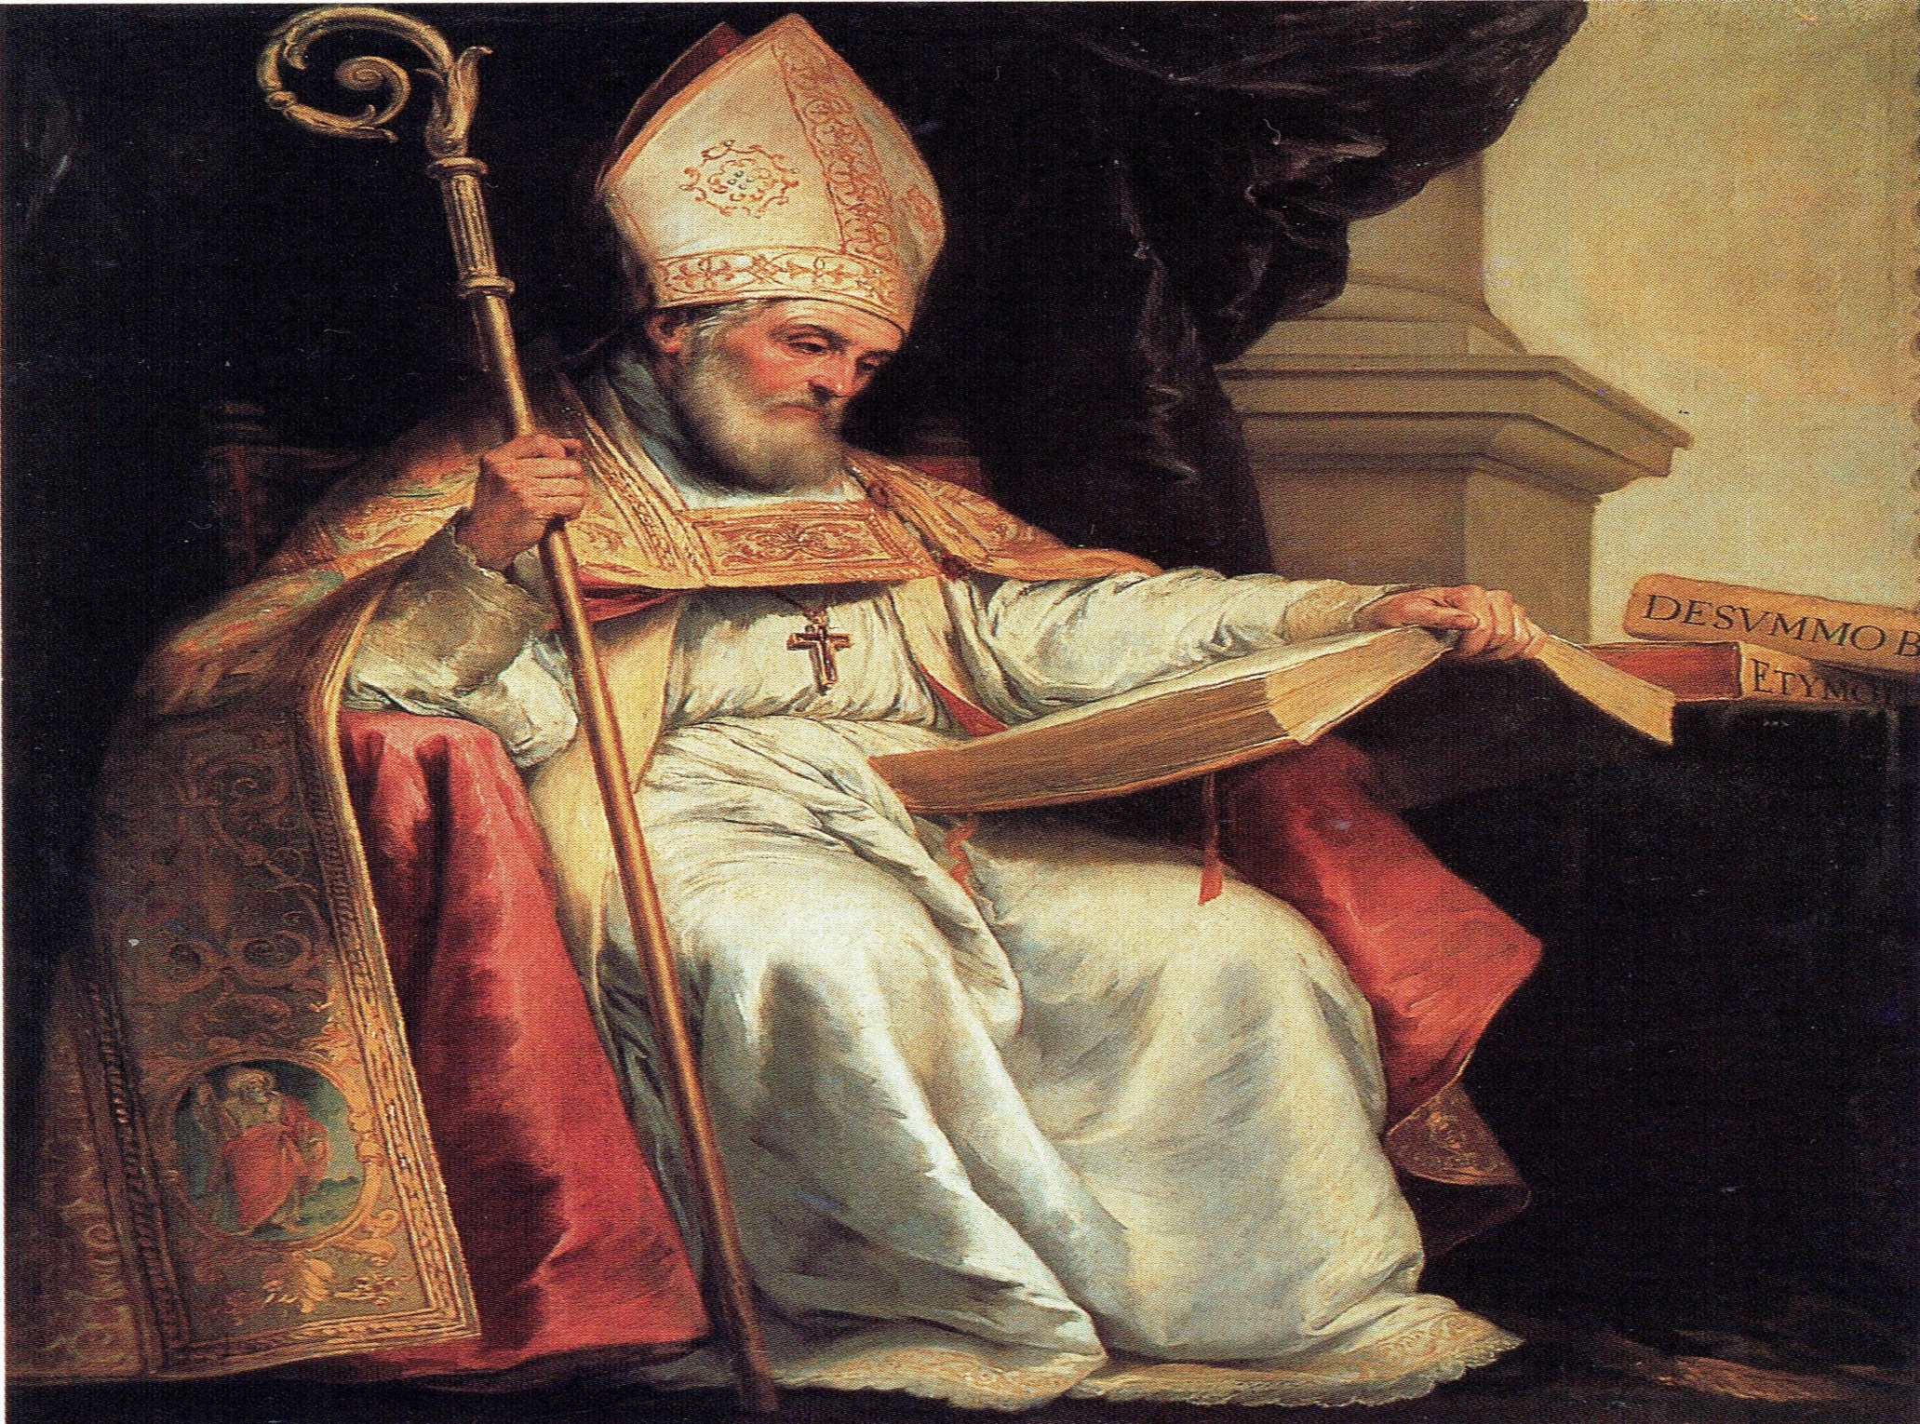
К оглавлению.
1945 год. США (Университет Пенсильвании). Разработка
электронного компьютера ENIAC.
1946 год. СССР (Киевский институт электротехники). Создание МЭВМ и БЭВМ.
1965 год. Институт кибернетики под руководством академика Виктора Михайловича Глушкова создаёт прототип всемирной паутины на базе персонального компьютера
«МИР-1»
1969 год. США. В военных целях создается первая в
мире компьютерная сеть Apranet,
после которой
советский проект Единой Сети был закрыт.
1990-е года. Интернет объединил в себе большинство существовавших тогда сетей. Происходит активное развитие и совершенствование программно-аппаратных средств для его использования.

Slide 10
ЭТАПЫ РАЗВИТИЯ
1945 год США (Университет Пенсильвании). Разработка электронного компьютера ENIAC.
1946 год СССР (Киевский институт электротехники). Создание МЭВМ и БЭВМ.
1965 год Институт кибернетики под руководством академика Виктора Михайловича Глушкова создаёт прототип всемирной паутины на базе персонального компьютера
«МИР-1»
1969 год США.
В военных целях создается первая в мире компьютерная сеть Apranet, после которой советский проект Единой Сети был закрыт.

Slide 11
К оглавлению.
1992 год.
44ая Всемирная медицинская ассамблея. Принятие «Положения о медицинском обследовании, "телемедицине" и медицинской этике».
ВОЗ рекомендовала ряд этических и организационных принципов в качестве ключевых элементов при создании эффективной телемедицинской сети или системы.
2005 год.
ВОЗ принимает исторический документ – Резолюцию
WHA58.28 «eHealth/Электронное здравоохранение»,
Впервые тщательно регламентирующий использование телемедицины.

Slide 12
К оглавлению.
Наше время.
Телемедицина становится надежным инструментом врачей всего мира.
Ключевые ее характеристики в данный период
следующие:
техническая база преимущественно представлена персональными компьютерами и IP-протоколом передачи данных
дешевизна и простота в эксплуатации большинства программно-аппаратных комплексов обеспечивает широкую доступность и высокую эффективность телемедицины;
развитие концепции оказания медицинских услуг в точке необходимости.

Slide 13
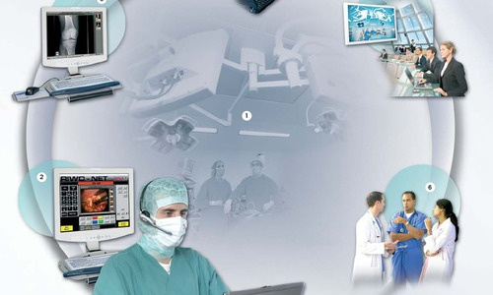
К оглавлению.
Направления в области телемедицины
Основные виды развития в данной технологии:
Телемедицинские
консультации;
Телеобучение;
Трансляция
хирургических операций;
Системы дистанционного
биомониторинга;
Мобильные
телемедицинские
комплексы;

Slide 14
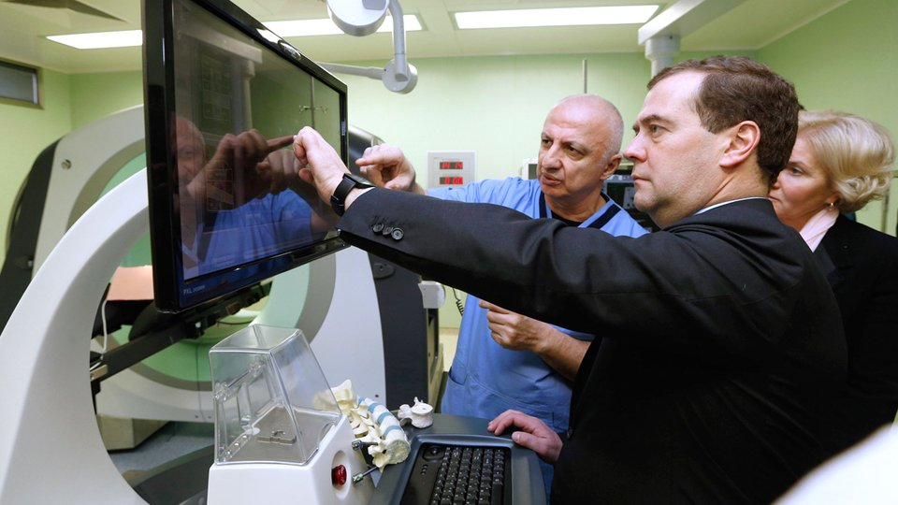
К оглавлению.
Телемедицинские консультации
Телемедицинские консультации осуществляются путём передачи медицинской информации по телекоммуникационным каналам связи.
Различают плановые, экстренные видеоконсультации и видеоконсилиумы. Во всех этих случаях обеспечивается непосредственное общение между консультантом и лечащим врачом.

Slide 15
К оглавлению.
Телеобучение
Проведение лекций, видеосеминаров, конференций с использованием телекоммуникационного оборудования.

Slide 16
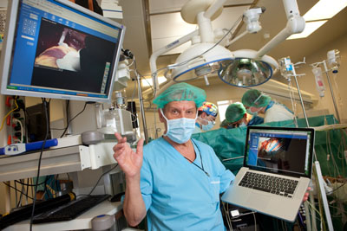
К оглавлению.
Трансляция хирургических операций
Заведующий лабораторией телемедицины и интраоперационного мониторинга РНЦХ им. Б.В.Петровского. Евгений Всеволодович Флеров, кандидат медицинских наук.

Slide 17
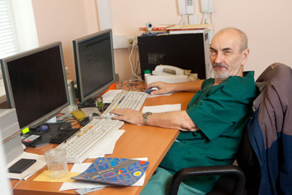
К оглавлению.
Мобильные телемедицинские комплексы
Игорь Николаевич Саблин Ведущий научный сотрудник лаборатории, автор
и разработчик идеи
интраоперационного мониторинга.

Slide 18
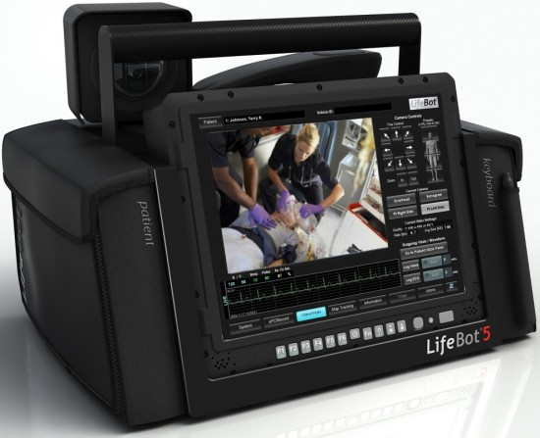
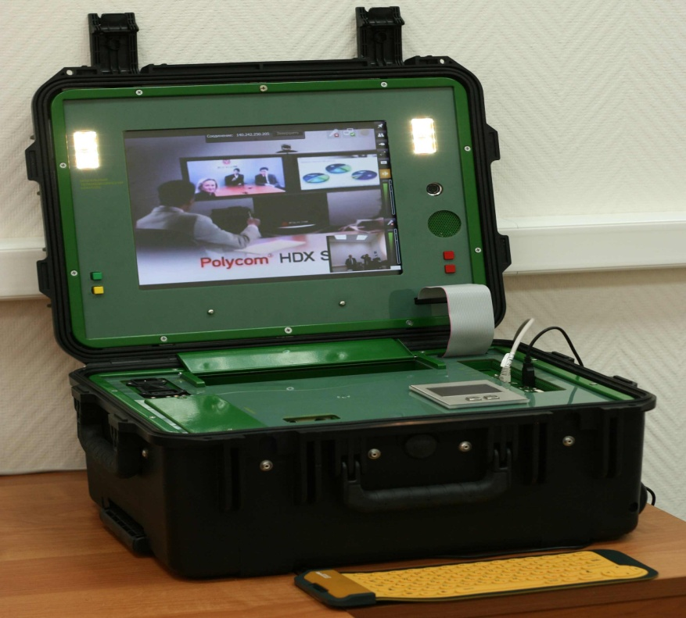
К оглавлению.
Телемедицинский комплекс
Это набор мобильных и носимых программно-аппаратных средств.

Slide 19
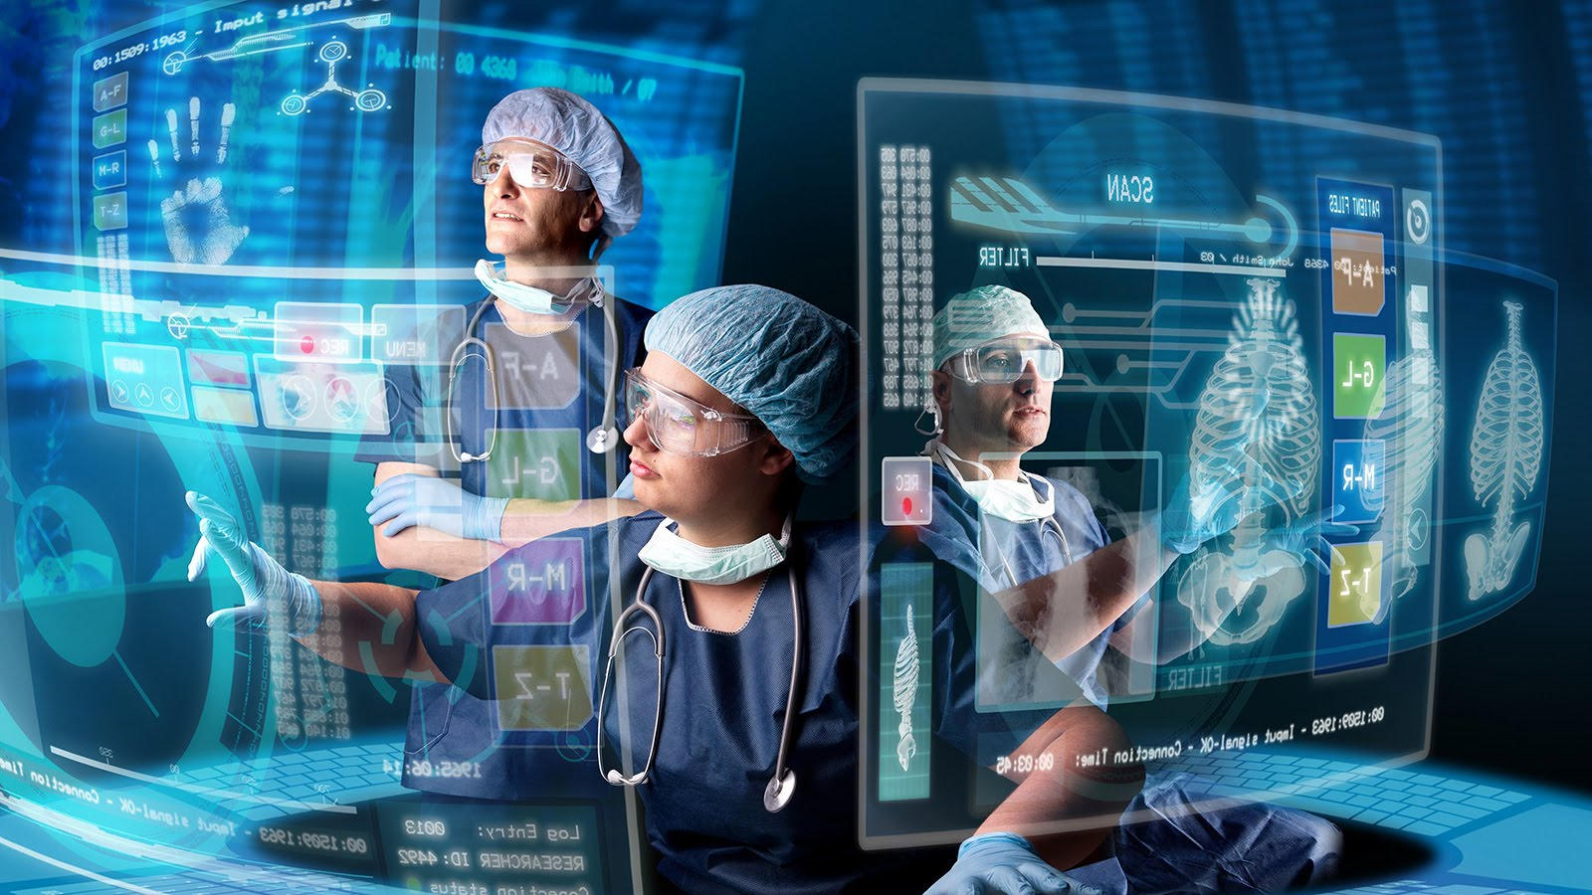
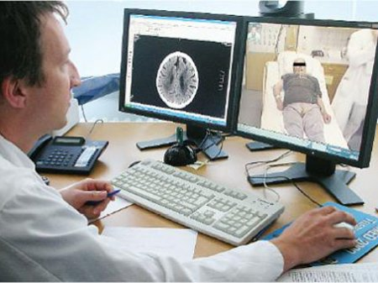
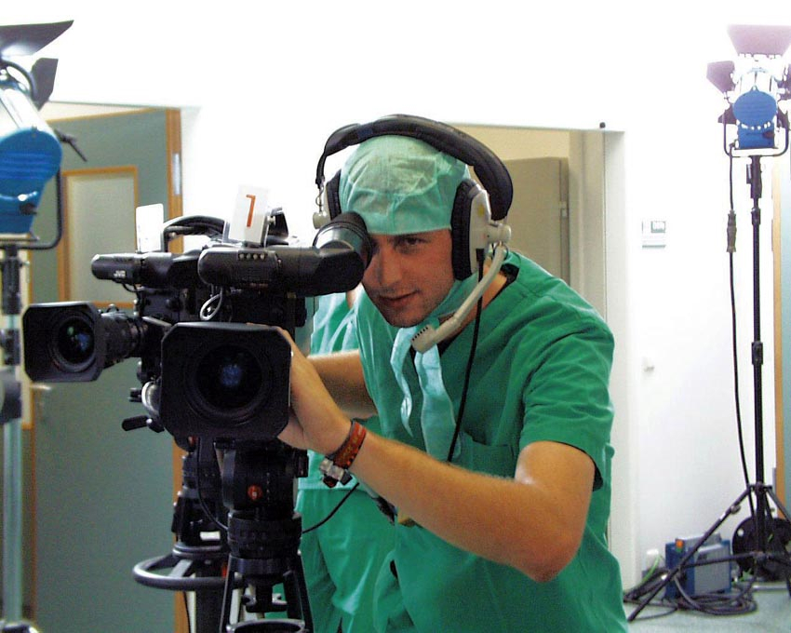
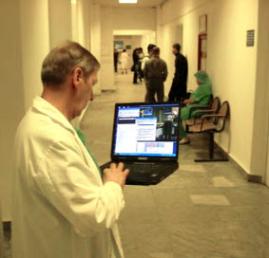
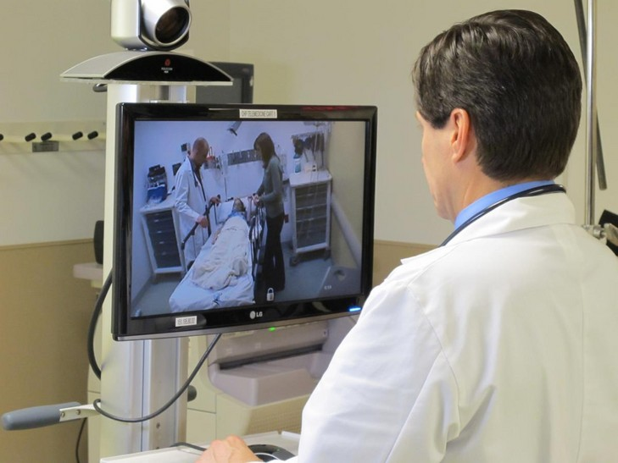
К оглавлению.
Заключение
Перспективы телемедицины в мире

Slide 20
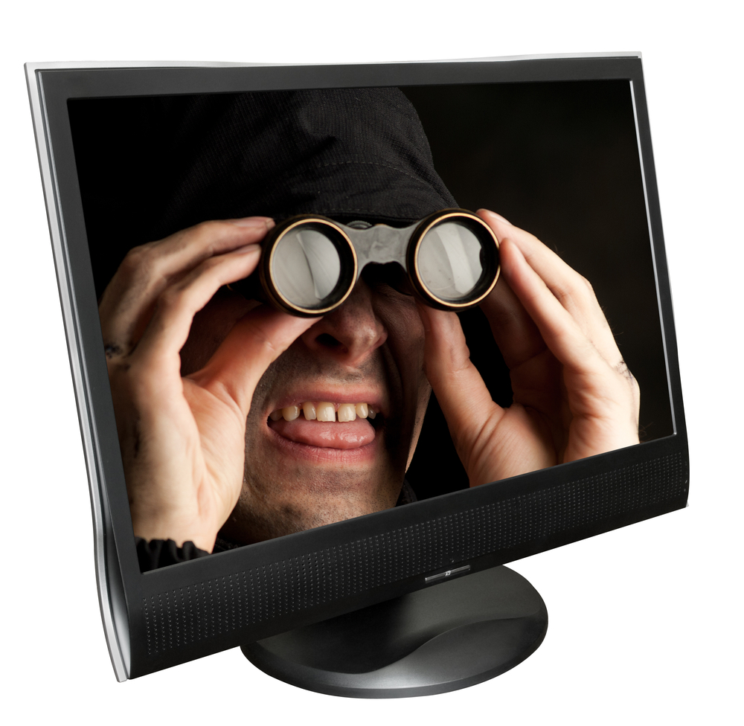
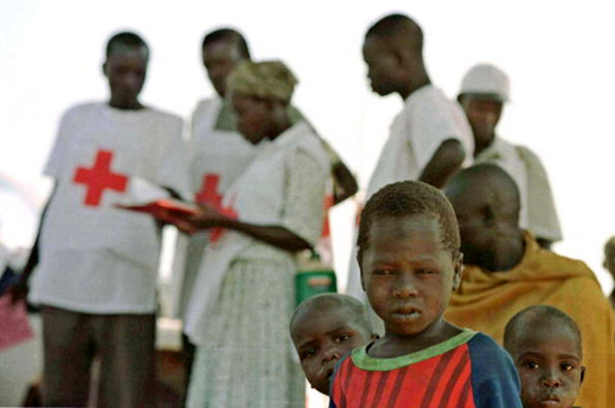
К оглавлению.
Критика в отношении оказания дистанционной помощи

Slide 21
К оглавлению.
Спасибо за внимательность!

